Slide 1
第十章
网络安全方案设计

Slide 2
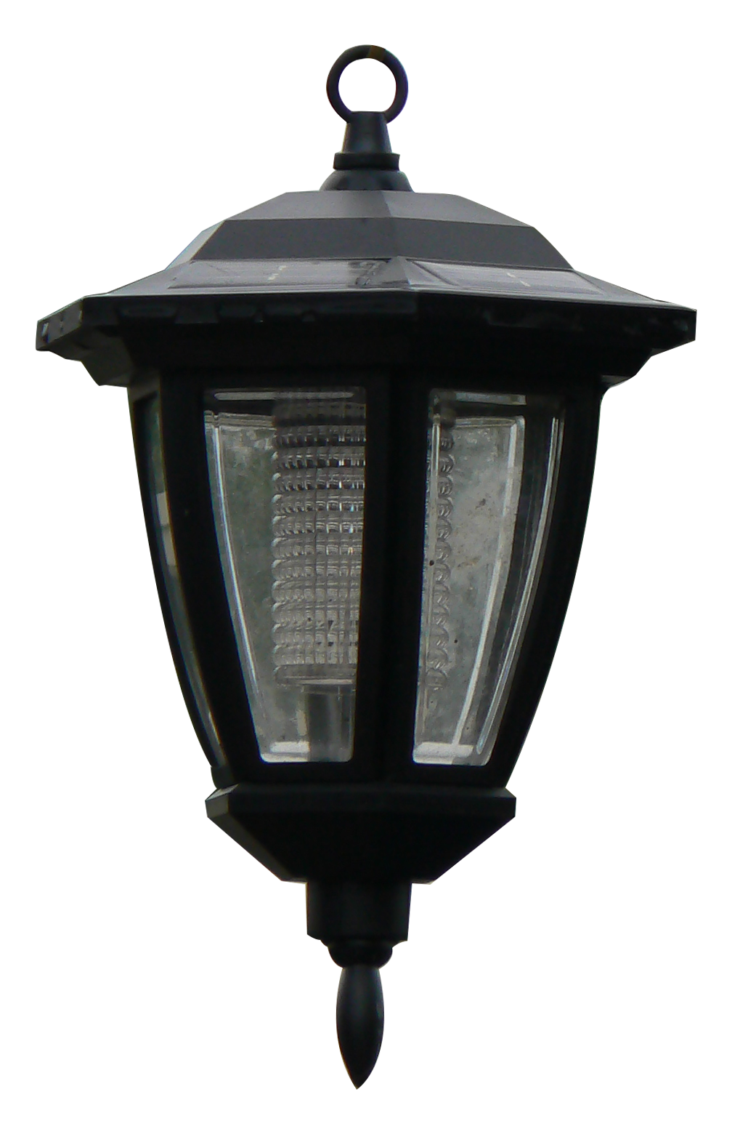
第10章 网络安全方案设计
本章学习目标
理解网络安全方案的基本概念
重点掌握如何根据需求写出一份完整的网络安全的解决方案

Slide 3
第10章 网络安全方案设计
A
网络安全方案设计
B
C
D
E
网络安全方案概述
网络安全案例需求
网络安全方案设计
本章小节

Slide 4
第10章 网络安全方案设计
评价网络安全方案的质量标准
一份网络安全方案需要从以下8个方面来把握。
体现唯一性，由于安全的复杂性和特殊性，唯一性是评估安全方案最重要的一个标准。实际中，每一个特定网络都是唯一的，需要根据实际情况来处理。
对安全技术和安全风险有一个综合把握和理解，包括现在和将来可能出现的所有情况。
对用户的网络系统可能遇到的安全风险和安全威胁，结合现有的安全技术和安全风险，要有一个合适、中肯的评估，不能夸大，也不能缩小。
对症下药，用相应的安全产品、安全技术和管理手段，降低用户的网络系统当前可能遇到的风险和威胁，消除风险和威胁的根源，增强整个网络系统抵抗风险和威胁的能力，增强系统本身的免疫力。
方案中要体现出对用户的服务支持。这是很重要的一部分。因为产品和技术，都将会体现在服务中，服务来保证质量、服务来提高质量。
在设计方案的时候，要明白网络系统安全是一个动态的、整体的、专业的工程，不能一步到位解决用户所有的问题。
方案出来后，要不断的和用户进行沟通，能够及时的得到他们对网络系统在安全方面的要求、期望和所遇到的问题。
方案中所涉及的产品和技术，都要经得起验证、推敲和实施，要有理论根据，也要有实际基础。

Slide 5
第10章 网络安全方案设计
网络安全方案的框架
概要安全风险分析
对当前的安全风险和安全威胁作一个概括和分析，最好能够突出用户所在的行业，并结合其业务的特点、网络环境和应用系统等。
实际安全风险分析
实际安全风险分析一般从4个方面进行分析。
（1）确定要保护的资产及价值。
（2）分析信息资产之间的相互依赖性。
（3）确定存在的风险和威胁。
（4）分析可能的入侵者。
网络系统的安全原则
安全原则体现在5个方面：动态性、惟一性、整体性、专业性和严密性。
（1）动态性：不要把安全静态化，动态性是安全的一个重要的原则。
（2）惟一性：安全的动态性决定了安全的惟一性，针对每个网络系统安全的解决，都应该是独一无二的。
（3）整体性：对于网络系统所遇到的风险和威胁，要从整体来分析和把握，不能哪里有问题就补哪里，要做到全面地保护和评估。
（4）专业性：对于用户的网络、系统和应用，要从专业的角度来分析和把握，不能是一种大概的做法。
（5）严密性：整个解决方案，要有一种很强的严密性，不要给人一种虚假的感觉，在设计方案的时候，需要从多方面对方案进行论证。

Slide 6
第10章 网络安全方案设计
网络安全方案的框架
安全产品
常用的安全产品有5种：防火墙、防病毒、身份认证、传输加密和入侵检测。
（1）防火墙：对包过滤技术、代理技术和状态检测技术的防火墙，都做一个概括和比较，结合用户网络系统的特点，帮助用户选择一种安全产品，对于选择的产品，一定要从中立的角度来说明。
（2）防病毒：针对用户的系统和应用的特点，对桌面防病毒、服务器防病毒和网络防病毒做一个概括和比较，详细指出用户必须如何做，否则就会带来什么的安全威胁，一定要中肯、合适，不要夸大和缩小。
（3）身份认证：从用户的系统和用户的认证的情况进行详细的分析，指出网络和应用本身的认证方法会出现哪些风险，结合相关的产品和技术，通过部署这些产品和采用相关的安全技术，能够帮助用户解决系统和应用的传统认证方式所带来的风险和威胁。
（4）传输加密：要用加密技术来分析，指出明文传输的巨大危害，通过结合相关的加密产品和技术，能够指出用户的现在情况存在哪些危害和风险。
（5）入侵检测：对入侵检测技术要有一个详细的解释，指出在用户的网络和系统部署了相关的产品之后，对现有的安全情况会产生一个怎样的影响要有一个详细的分析。结合相关的产品和技术，指出用户的系统和网络会带来哪些好处，指出为什么必须要这样做，不这样做会怎么样，会带来什么样的后果。

Slide 7
第10章 网络安全方案设计
网络安全方案的框架
风险评估
风险评估是网络安全防御中的一项重要技术，也是信息安全工程学的重要组成部分。其原理是对采用的安全策略和规章制度进行评审，发现不合理的地方，采用模拟攻击的形式对目标可能存在的已知安全漏洞进行逐项检查，确定存在的安全隐患和风险级别。
安全服务 安全服务不是产品化的东西，而是通过技术向用户提供的持久支持。
（1）网络拓扑安全：结合网络的风险和威胁，详细分析用户的网络拓扑结构，根据其特点，指出现在或将来会存在哪些安全风险和威胁，并运用相关的产品和技术，来帮助用户消除产生风险和威胁的根源。
（2）系统安全加固：通过风险评估和人工分析，找出用户的相关系统已经存在或是将来会存在的风险和威胁，并运用相关的产口和技术，来加固用户的系统安全。
（3）应用安全：结合用户的相关应用程序和后台支撑系统，通过相应的风险评估和人工分析，找出用户和相关应用已存在或是将来会存在的风险，并运用相关的产品和技术，来加固用户的应用安全。
（4）灾难恢复：结合用户的网络、系统和应用，通过详细的分析、针对可能遇到的灾难，制定出一份详细的恢复方案，把由于其他突发情况所带来的风险降到最低，并有一个良好的应付方案。
（5）安全规范：指定出一套完善的安全方案，比如IP地址绑定、离开计算机时需要锁定等。
（6）服务体系和培训体系：提供售前和售后服务，并提供安全产品和技术的相关培训。

Slide 8
第10章 网络安全方案设计
网络安全案例需求
网络安全的惟一性和动态性决定了不同的网络需要有不同的解决方案。项目名称中常盛信息集团公司（公司名为虚构）网络安全方案。
1．案例背景
（1）为了保证网络出口稳定可靠性：企业向ISP申请了两条Internet线路，需要这两条线路做负载均衡和冗余备份。
（2）管理性：网络设备需能够支持灵活多样的管理方式，可以减轻管理、维护的难度。
2．项目要求
公司在网络安全方面提出了5方面的要求。
（1）安全性
全面有效地保护企业网络系统的安全，保护计算机硬件、软件、数据、网络不因偶然的或恶意破坏的原因遭到更改、泄漏和丢失，确保数据的完整性。
（2）可控性和可管理性
可自动和手动分析网络安全状况，适时检测并及时发现记录潜在的安全威胁，制定安全策略，及时报警、阻断不良攻击行为，具有很强的可控性和可管理性。
（3）系统的可用性
在某部分系统出现问题时，不影响企业信息系统的正常运行，具有很强的可用性和及时恢复性。
（4）可持续发展
满足常盛信息集团公司业务需求和企业可持续发展的要求，具有很强的可扩展性和柔韧性。
（5）合法性
所采用的安全设备和技术具有我国安全产品管理部门的合法认证。

Slide 9
第10章 网络安全方案设计
网络安全案例需求
3．工作任务
该项目的工作任务在于4个方面。
（1）研究常盛信息集团公司计算机网络系统的运行情况，对网络面临的威胁及可能承担的风险进行定性与定量的分析和评估。
（2）研究常盛信息集团公司的计算机操作系统的运行情况，在操作系统最新发展趋势的基础上，对操作系统本身的缺陷及可能承担的风险进行定性和定量的分析和评估。
（3）研究常盛信息集团公司的计算机应用系统的运行情况，满足各级管理人员、业务操作人员的业务需求的基础上，对应用系统存在的问题、面临的威胁及可能承担的风险进行定性和定量的分析和评估。
（4）根据以上的定性和定量的评估，结合用户需求和国内外网络安全最新发展趋势，有针对地制定常盛信息集团公司计算机网络系统的安全策略和解决方案，确保该公司计算机网络信息系统安全可靠地运行。

Slide 10
第10章 网络安全方案设计
网络安全案例需求
4．案例拓扑结构
案例拓扑结构如图10-1所示。
图10-1 拓扑结构

Slide 11
第10章 网络安全方案设计
网络安全案例需求
5．地址规划
地址规则见表10-1所示。
表10-1 地址规划表
设备 | IP地址 | 备注
R2624-A | 192.168.1.253/24 | R2624-A E0
R2624-B | 192.168.1.254/24 | R2624-B E0
虚拟备份组10 | 192.168.1.1/24 | 虚拟备份组10
虚拟备份组20 | 192.168.1.2/24 | 虚拟备份组20

Slide 12
第10章 网络安全方案设计
网络安全方案设计
一份网络安全设计方案应该包括九个方面：公司背景简介、安全风险分析、解决方案、实施方案、技术支持和服务承诺、产品报价、产品介绍、第三方检测报告和安全技术培训。
1．公司背景简介
介绍零点网络安全公司的背景需要包括：公司简介、公司人员结构、曾经成功的案例、产品或者服务的许可证或认证。
（1）零点网络安全公司简介
使用户对公司有一个好的印象，可以使我们的工作更顺利地得以执行和完成，在这里不仅要介绍公司的背景，还要体现出公司的优越性、实力及公司的先进性。
（2）公司的人员结构
公司人员的结构是用户了解公司实力的一个最直接途径，是一份必不可少的材料。
（3）成功的案例
这里主要介绍公司以往的成功案例，特别是要指出与用户项目相似的成功案例，这样可以使用户相信我们有足够的经验来做好这件事情。
（4）产品的许可证或服务的认证
产品的许可证是一份必不可缺的材料，因为只有取得许可证的安全产品，才允许在国内销售。
（5）常盛信息集团实施网络安全意义
项目完成后，安卓公司的系统信息安全能到一个怎样的保护水平，要特别结合当前的安全风险和威胁来分析。

Slide 13
第10章 网络安全方案设计
网络安全方案设计
2．安全风险分析
安全风险分析主要是对网络物理结构、网络系统和应用进行风险分析。
（1）现有网络物理结构安全分析
详细分析常盛信息集团公司与各分公司得网络结构，包括内部网、外部网和远程网。
（2）网络系统安全分析
详细分析常盛信息集团公司与各分公司网络得实际连接、Internet的访问情况、桌面系统的使用情况和主机系统的使用情况，找出可能存在得安全风险
（3）网络应用的安全分析
详细分析常盛信息集团公司与各分公司的所有服务系统以及应用系统，找出可能存在的安全风险。

Slide 14
第10章 网络安全方案设计
网络安全方案设计
3．解决方案
解决方案包括五个方面。
（1）建立常盛信息集团公司系统信息安全体系结构框架
通过具体分析常盛信息集团公司的具体业务和网络、系统、应用等实际应用情况，初步建立一个整体的安全体系结构框架。
（2）技术实施策略
技术实施策略需要从网络结构安全、主机安全加固、防病毒、访问控制、传输加密、身份认证、入侵检测技术及风险评估等8个方面进行阐述。
（3）安全管理工具
对安全项目中所用到的安全产品进行集中、统一、安全的管理和培训。
（4）紧急响应
制定详细的紧急响应计划，及时响应用户的网络、系统和应用可能会遭到的破坏。
（5）灾难恢复
制定详细的灾难恢复计划，及时地把用户遇到的网络、系统和应用的破坏恢复到正常状态，并且能够消除产生风险和威胁的根源。

Slide 15
第10章 网络安全方案设计
网络安全方案设计
4．实施方案
实施方案包括：项目管理以及项目质量保证。
（1）项目管理
①项目流程：详细写出项目的实施流程，以保证项目的顺利实施。
②项目管理制度：写出项目的管理制度，主要是保证项目实施的质量，项目管理主要包括人的管理、产品的管理和技术的管理。
③项目进度：项目实施的进度表，作为项目实施的时间标准，要全面考虑完成项目所需要的物质条件，计划出一个比较合适的时间进度表。
（2）项目质量保证
①执行人员的质量职责：规定项目实施相关人员的职责，如项目经理、技术负责人、技术工程师、后勤人员等，以保证整个安全项目的顺利实施。
②项目质量的保证措施：严格制定出保证项目质量的措施，主要的内容涉及参与项目的相关人员、项目中涉及的安全产品和技术、用户派出支持该项目的相关人员的管理。
③项目验收：根据项目的具体情况，与用户确定项目验收的详细事项，包括安全产品、技术、完成情况、达到的安全目的等验收。

Slide 16
第10章 网络安全方案设计
网络安全方案设计
5．技术支持和服务承诺
包括技术支持的内容和技术支持的方式。
（1）技术支持的内容
包括安全项目中所包括的产品和技术的服务，提供的技术和服务包括
①安装调试项目中所涉及的全部产品和技术。
②安全产品以及技术文档。
③提供安全产品和技术的最新信息。
④服务器内免费产品升级。
（2）技术支持方式
安全项目完成以后提供的技术支持服务，内容包括以下内容。
①客户现场24小时支持服务。
②客户支持中心热线电话。
③客户支持中心Email服务。
④客户支持中心Web服务。

Slide 17
第10章 网络安全方案设计
网络安全方案设计
6．产品报价
项目所涉及到全部产品和服务的报价。
7．产品介绍
常盛信息集团公司安全项目中所有涉及到的产品介绍，主要是使用户清楚所选择的产品使什么，不用很详细，但要描述清除。
8．第三方检测报告
由一个第三方的中立机构，对实施好的网络安全构架进行安全扫描与安全检测，并提供相关的检测报告。
9．安全技术培训
（1）管理人员的安全培训
主要针对公司非技术的管理人员的培训，提高他们对安全的重视程度。主要针对4个方面的内容进行培训。
①网络系统安全在企业信息系统中的重要性。
②安全技术能够带来的好处。
③安全管理能够带来的好处。
④安全集成和网络系统集成的区别。

Slide 18
第10章 网络安全方案设计
网络安全方案设计
（2）安全技术基础培训
主要针对网络系统管理员、安全管理相关人员的技术培训，能够增强他们的安全意识，了解基本的安全技术，能够分辨出网络、系统和应用中可能存在的安全问题，并且能够采用的相关的安全技术、产品或服务来防范。培训的内容包括7个方面。
①系统安全、网络安全和应用安全的概述。
②系统安全的风险、威胁和漏洞的详细分析。
③网络安全的风险、威胁和漏洞的详细分析。
④应用安全的风险、威胁和漏洞的详细分析。
⑤安全防范措施的技术和管理。
⑥安全产品功能的简单分类。
⑦黑客攻击技术。
（3）安全攻防技术培训
对网络系统管理员进行黑客攻击的手段、原理和方法的培训，使他们能够掌握黑客攻击的技术，并能运用到实际的工作中，有能力来保护网络、系统和应用的安全。

Slide 19
第10章 网络安全方案设计
网络安全方案设计
（4）Windows系统Unix系统安全管理培训
主要针对网络管理员和系统管理员的系统安全技术培训，详细介绍操作系统的安全风险、安全威胁和安全漏洞等，使网络或系统管理员能够独立配置安全系统，独立维护操作系统的安全。
（5）安全产品的培训
主要针对安全项目中的所用到的安全产品向有关人员提供培训，培训的内容一般包括以下3个方面，可以根据实际情况进行删减。
①安全产品的原理，如防火墙技术、入侵检测技术等。
②各种安全产品在安全项目中的作用、重要性和局限性。
③安全产品的使用、维护和安全。

Slide 20
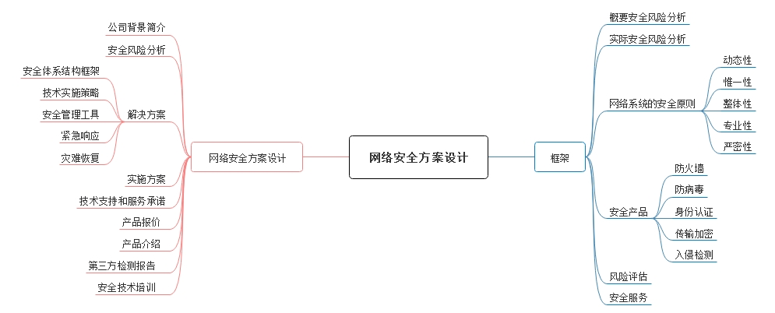
本章小节

Slide 21
习题
选择题
1、一份好的计算机网络解决方案，不仅要考虑到技术，还要考虑到（ ）。
A.软件和硬件 B.机房和电源 C.策略和管理 D. 加密和认证
2、在进行计算机网络安全设计、规划时，不合理的是（ ）。
A.只考虑安全的原则 B.易操作性原则
C.适应性、灵活性原则 D.多重保护原则
3、下列关于网络安全解决方案的描述，错误的是（ ）。
A.一份好的网络安全解决方案，不仅要考虑到技术，还要考虑策略和管理
B.一个网络的安全体系结构必须与网络的安全需求相一致
C.良好的系统管理有助于增强系统的安全性
D.确保网络的绝对安全是制定一个网络安全解决方案的首要条件

Slide 22
习题
综合题
某企业的网络安全设备配置拓扑如下图所示。
（1）选用适当的网络安全设备填入图中①-④处，可选网络安全设备：路由器、防火墙、中心交换机、身份认证服务器。
（2）请为该企业设计网络安全解决方案。

